Slide 1
Выполнил: Конюхов Роман Игоревич № ст\б: 1032202205
«Научное программирование»
«Лабораторная работа №3. Markdown»
Группа: НПМмд-02-20

Slide 2
Структура презентации
Представление выступающего
2. Прагматика и цель выполнения лабораторной работы
3. Задачи выполнения лабораторной работы
4. Результаты выполнения лабораторной работы

Slide 3

Представление выступающего
Меня зовут Конюхов Роман, я студент 1-го курса магистратуры РУДН
Факультет физико-математических и естественных наук
Кафедра прикладной информатики и теории вероятностей

Slide 4
Прагматика и цель выполнения лабораторной работы
Данная лабораторная работа выполняется в рамках курса “Научное программирование”.
В ходе выполнения работы, мы получим навыки работы с Markdown. Мы научимся оформлять отчёты в данном формате, разберём его структуру и узнаем как из Markdown получать файлы docx и pdf.
Цель работы: Сделать отчёт по предыдущей лабораторной работе в формате
Markdown.

Slide 5
Задачи выполнения лабораторной работы
Основными задачи в данной лабораторной работе:
Понять структуру Markdown
Научиться грамотно записывать
Научится вставлять рисунки
Получить навыки преобразования в другие файлы
Увидеть как это красиво

Slide 6
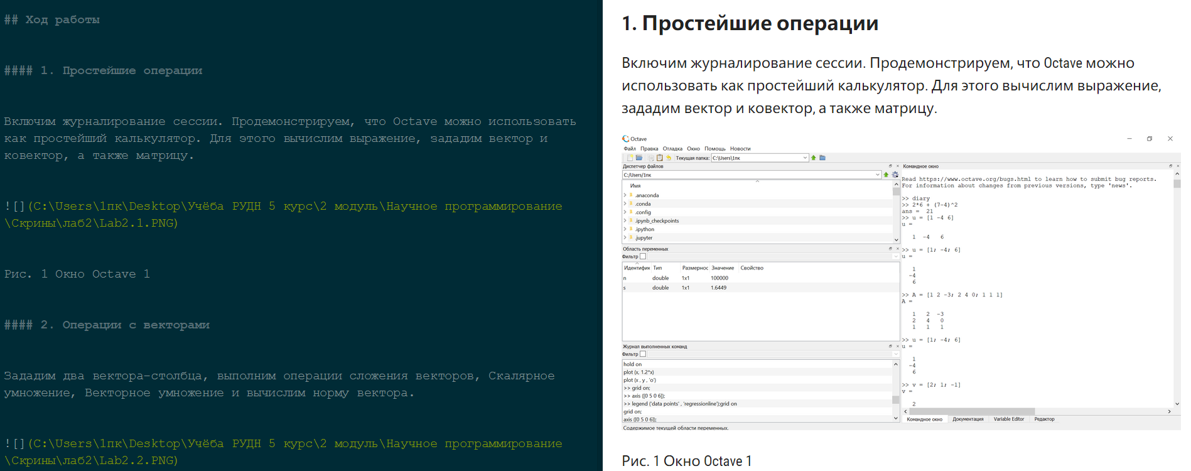
Результаты выполнения лабораторной работы 1\2
В результате выполнения работы, мы получили навыки работы с Markdown. Научились оформлять отчёты в данном формате, разобрали его структуру и узнали как из Markdown получать файлы docx и pdf.

Slide 7
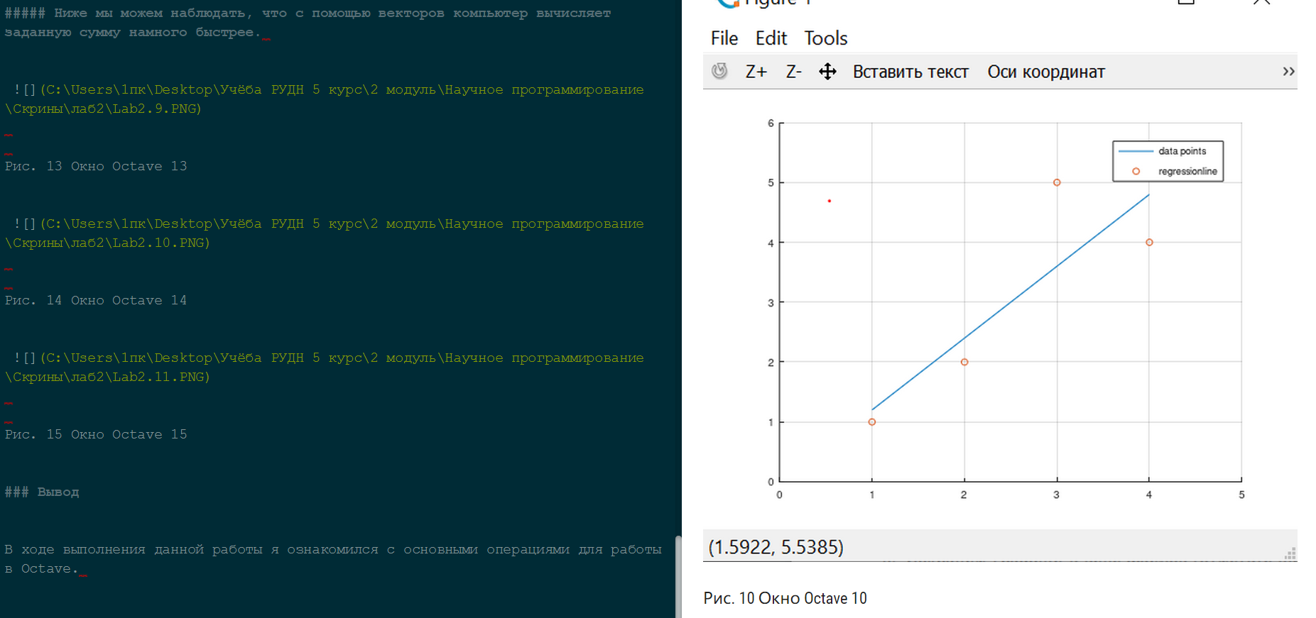
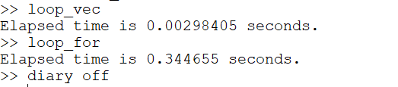
Результаты выполнения лабораторной работы 2\2
А также научился строить графики и наглядно убедился в том, что векторное решение происходит быстрее, чем прогон по циклу

